Slide 1
PRESENTAZIONE PROGETTO BFS
By Simone Crocco

Slide 2






Titoli azionari
Categorie: Automobili – Medicina – Tecnologia

Slide 3
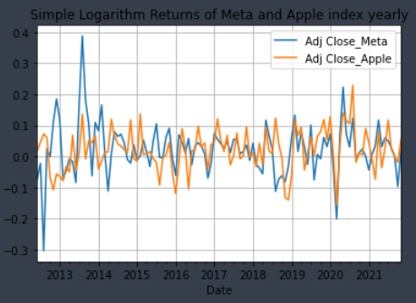
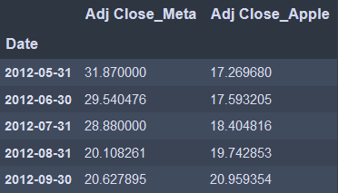
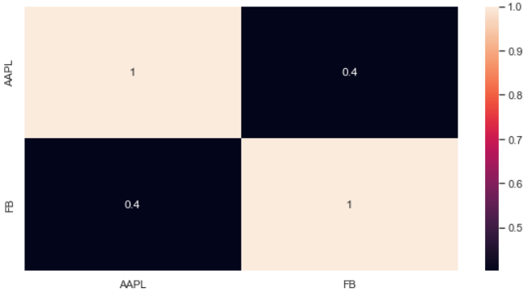
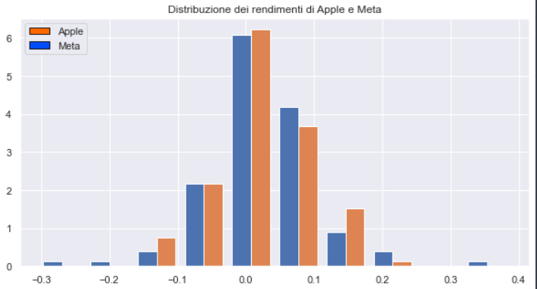
COME RAPPRESENTIAMO I DATI?
…
…
Dataframe e Grafici

Slide 4
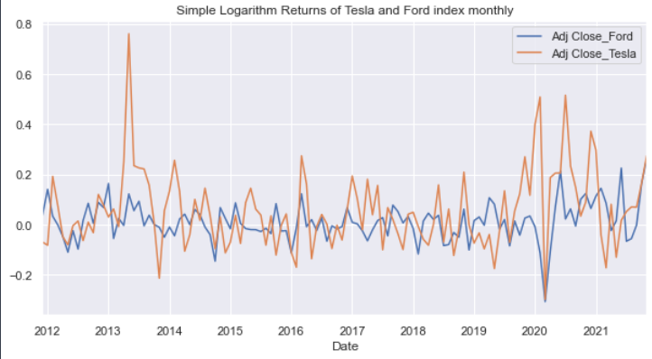
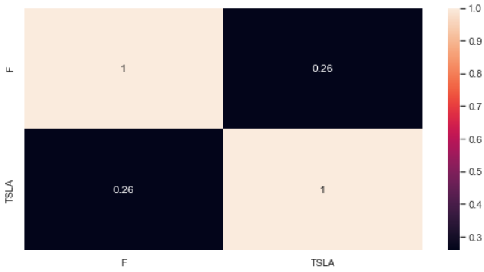
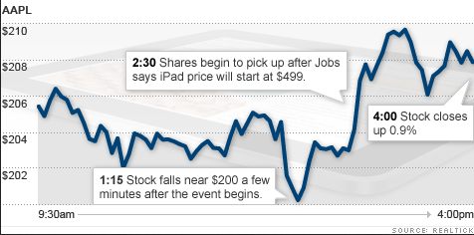
RENDIMENTI E CORRELAZIONI

Slide 5
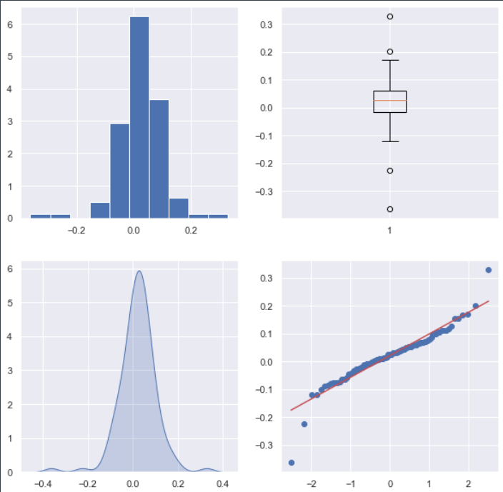
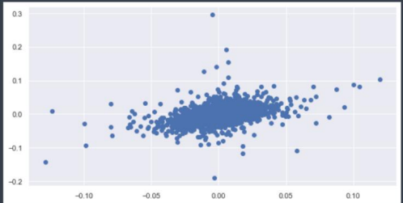
DISTRIBUZIONE E DISPERSIONE
Più il grafico è disperso meno correlazione esiste.
La distribuzione descrive come si comportano i dati ogni giorno. Rendimenti distribuiti normalmente un investitore sa che il range dei possibili valori dei rendimenti sarà sotto la curva

Slide 6
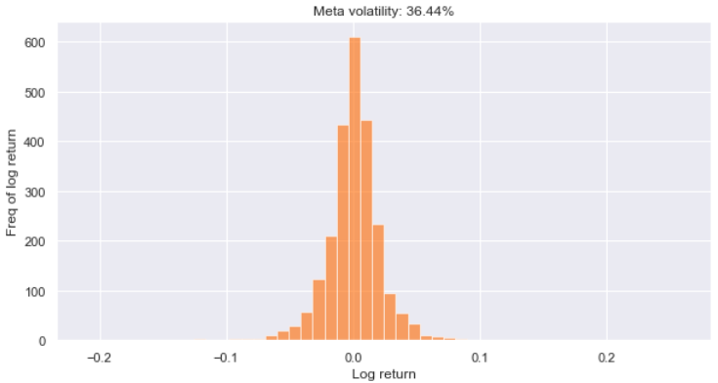
VOLATILITA’
Kurtosi
Volatility
Un valore di kurtosi alto derivante dalla distribuzione dei ritorni implica che ci saranno dei ritorni “estremi” (sia positivi che negativi. Kurtosis Risk
Più è alta la percentuale di volatilità, più è rischiosa la security.
Media, Varianza, Deviazione Standard, Asimmetria, Curtosi

Slide 7
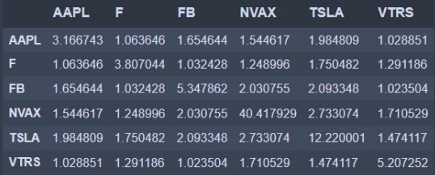
Matrice varianze/covarianze
Misura la relazione esistente tra i ritorni di due assets. Una covarianza positiva indica che i ritorni degli asset si spostano insieme, altrimenti si spostano inversamente.
Il rischio e la volatilità può essere ridotto in un portafoglio scegliendo degli asset con valore di covarianza negativa o basso.

Slide 8
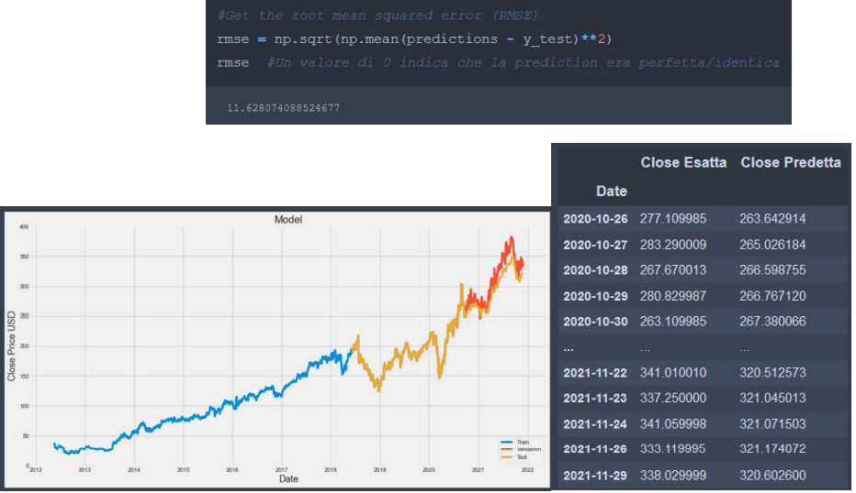
ANALISI DI PREVISIONE (LSTM)

Slide 9
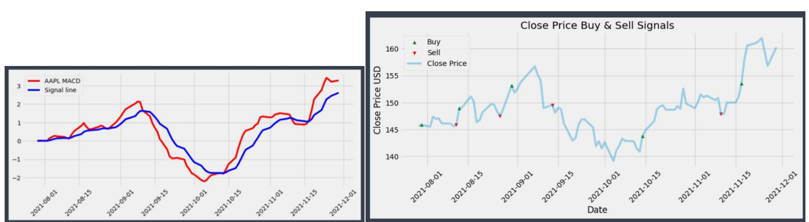
Strategia di trading & backtesting

Slide 10
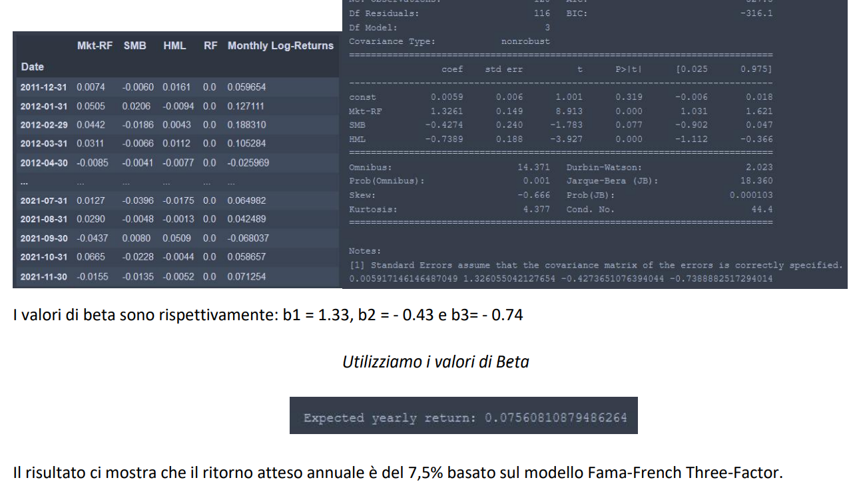
CAPM (Fama french)
Il beta di uno strumento finanziario è una misura del suo rischio o della sua volatilità rispetto al mercato.
Se uno strumento ha un B = 1 : la sua volatilità è uguale a quella del mercato.
Se B < 1 sarà meno volatile rispetto al mercato.

Slide 11
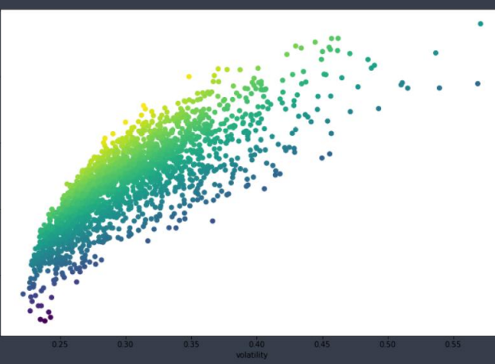
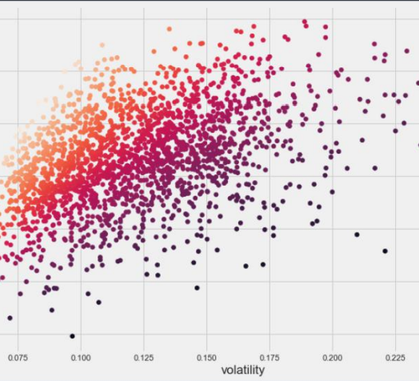
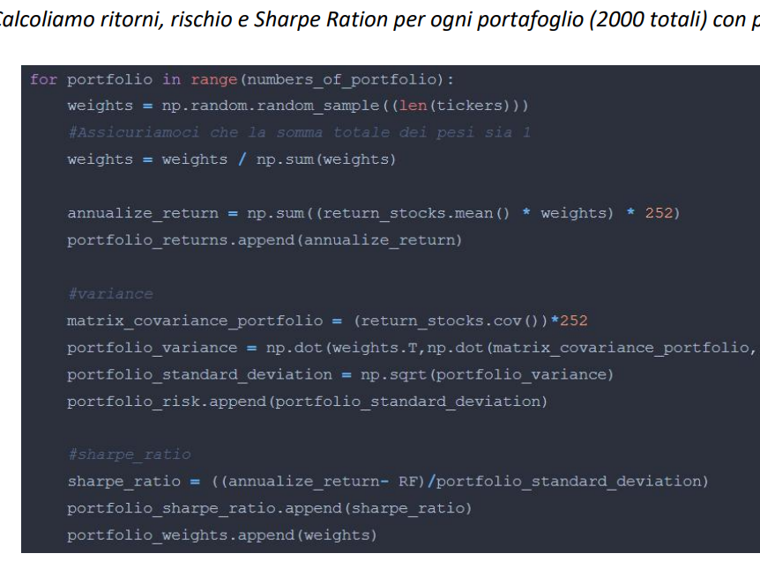
COSTRUZIONE PORTAFOGLIO

Slide 12
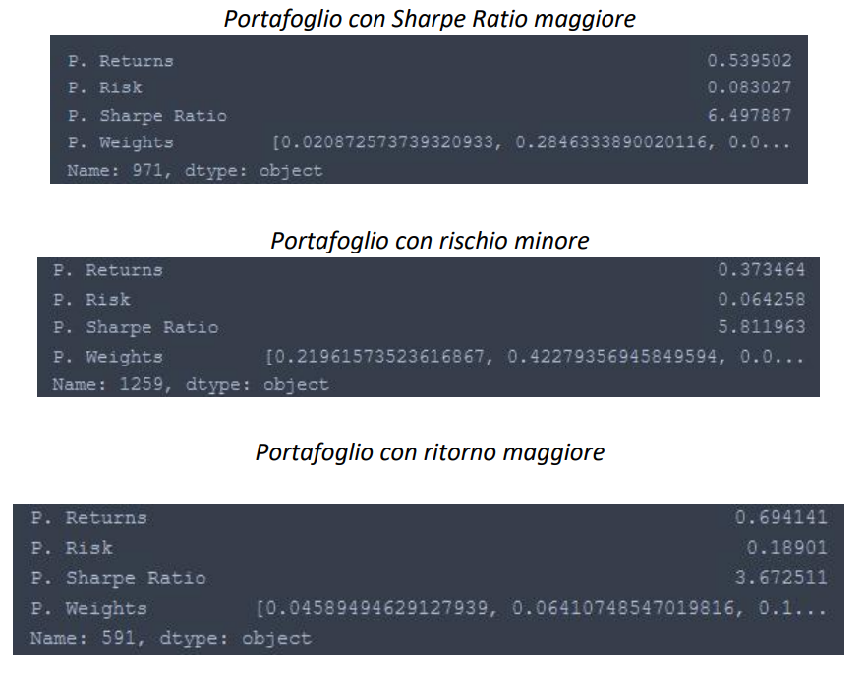
PORTAFOGLIO OTTIMALE

